Slide 1
ΕΥΡΩΠΑΪΚΟ ΤΑΜΕΙΟ
ΘΑΛΑΣΣΑΣ ΚΑΙ ΑΛΙΕΙΑΣ
ΕΠΙΧΕΙΡΗΣΙΑΚΟ ΠΡΟΓΡΑΜΜΑ
ΑΛΙΕΙΑΣ ΚΑΙ ΘΑΛΑΣΣΑΣ
2014 – 2020
Ημερίδα ΠΑΣΕΚΤ 7.12.2016
APC ADVANCED PLANNING – CONSULTING
ΣΥΜΒΟΥΛΟΙ ΕΠΙΧΕΙΡΗΣΕΩΝ ΑΝΩΝΥΜΗ ΕΤΑΙΡΙΑ
Μνησικλέους 2 Τ.Κ. 105 56 Αθήνα
Τηλ:210 32 29 303 & 210 32 29 340
Fax: 210 3229304
http//www.apc.gr, email: apc@apc.gr

Slide 2
Αλληλεξάρτηση και συνάφεια του ΕΤΘΑ με άλλες νομικές διατάξεις
Ευρωπαϊκό Ταμείο Θάλασσας και Αλιείας
Βασικός Κανονισμός της ΚΑλΠ
Δημοσιονομικός Κανονισμός
Κανονισμός για την Κοινή Οργάνωση Αγοράς
Κοινές Διατάξεις με άλλα Ταμεία

Slide 3
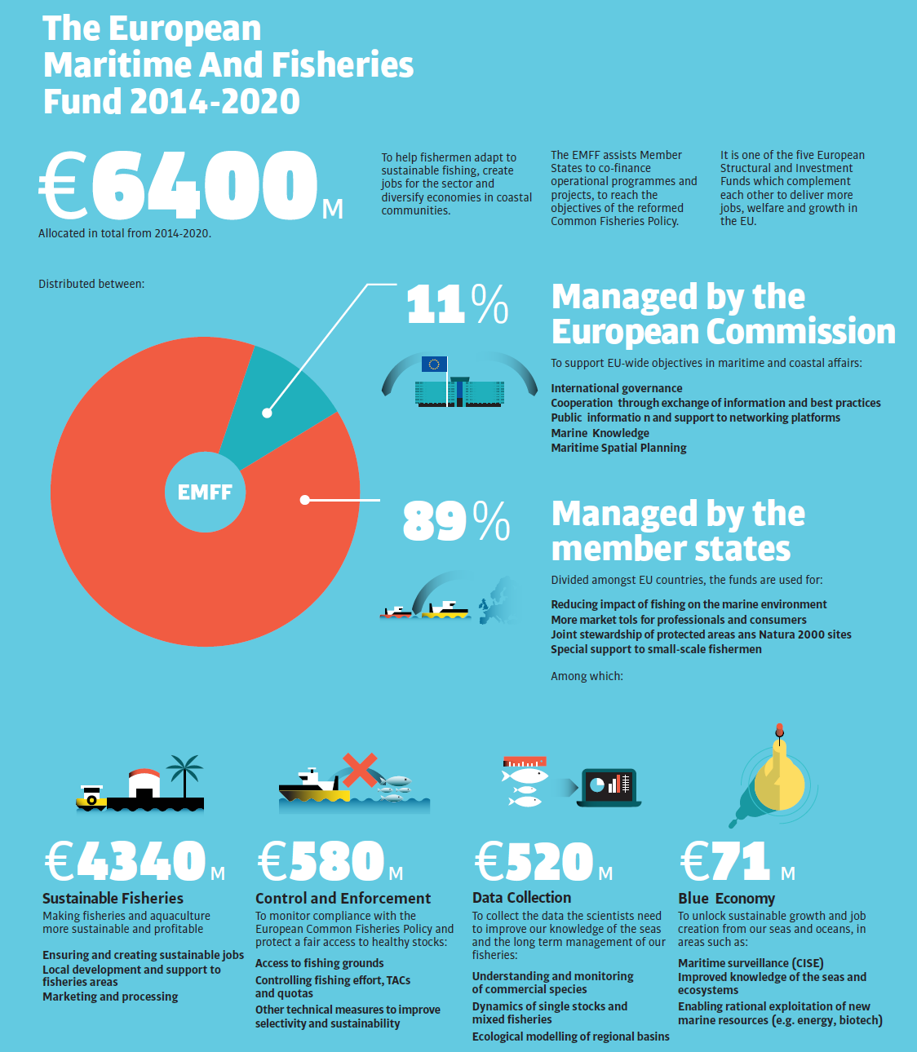

Slide 5
Το Επιχειρησιακό Πρόγραµµα Αλιείας & Θάλασσας (ΕΠΑλΘ) 2014-2020 αποτελεί έναν από τους σηµαντικούς µοχλούς ανάπτυξης για τη χώρα µας, την περίοδο 2014-2020. Το εθνικό ΕΠΑλΘ 2014-2020 υποβλήθηκε επίσηµα στις υπηρεσίες της Ευρωπαϊκής Επιτροπής στις 21 Oκτωβρίου 2014 και εγκρίθηκε την 23.10.2015 με εκτελεστική απόφαση της Επιτροπής.
Το ΕΠΑλΘ 2014-2020 αξιοποιώντας τους πόρους του Ευρωπαϊκού Ταµείου Θάλασσας και Αλιείας (ΕΤΘΑ), θα συµβάλλει στην επίτευξη των στόχων της στρατηγικής «Ευρώπη 2020», στην επίτευξη των στόχων της Κοινής Αλιευτικής Πολιτικής (ΚΑλΠ) και της Ολοκληρωµένης Θαλάσσιας Πολιτικής (ΟΘΠ).

Slide 6
Οι βασικές στρατηγικές επιλογές της χώρας για την ενίσχυση του τοµέα της αλιείας στοχεύουν:
στην ενίσχυση της ανταγωνιστικότητας των επιχειρήσεων της αλιείας, της υδατοκαλλιέργειας και της µεταποίησης των προϊόντων τους
στην προστασία του περιβάλλοντος και στην προώθηση της αποδοτικότητας των πόρων.
Το αναπτυξιακό όραµα που τίθεται για την Αλιεία στην προγραµµατική περίοδο 2014-2020 είναι: «Η βιώσιµη ανάπτυξη του τοµέα της Αλιείας στην κατεύθυνση ενίσχυσης της ανταγωνιστικότητας, προστασίας του περιβάλλοντος και διατήρησης της κοινωνικής και οικονοµικής συνοχής».

Slide 8
Η δοµή του ΕΠΑλΘ 2014-2020 αναπροσαρµόζεται γύρω από τις έξι βασικές προτεραιότητες της Ένωσης για την ανάπτυξη της Αλιείας. Οι έξι ενωσιακές προτεραιότητες για την ανάπτυξή της είναι οι ακόλουθες:
Προώθηση περιβαλλοντικά βιώσιμης, ανταποδοτικής ως προς τους πόρους, καινοτόμου, ανταγωνιστικής και βασιζόμενης στη γνώση αλιείας
Προώθηση περιβαλλοντικά βιώσιμης, ανταποδοτικής ως προς τους πόρους, καινοτόμου, ανταγωνιστικής και βασιζόμενης στη γνώση υδατοκαλλιέργειας
Ενίσχυση της εφαρμογής της Κοινής Αλιευτικής Πολιτικής

Slide 9
Ενίσχυση της εφαρμογής της Ολοκληρωμένης Θαλάσσιας Πολιτικής
Ενίσχυση της εμπορίας και μεταποίησης
Αύξηση της απασχόλησης και της εδαφικής συνοχής

Slide 10
Στην προτεραιότητα 5 και για τον τομέα μεταποίησης και εμπορίας έχουν συμπεριληφθεί μέτρα και δράσεις σύμφωνα με τον ακόλουθο πίνακα:
Μέτρα / Δράσεις
Σχέδια παραγωγής και εμπορίας
Ενισχύσεις στην αποθεματοποίηση
Μέτρα εμπορίας
Μεταποίηση προϊόντων αλιείας και υδατοκαλλιέργειας
Προτεραιότητα 5
Ενίσχυση της εμπορίας και μεταποίησης
Προϋπολογισμός (Δημ. Δαπάνη σε €) 78.227.020

Slide 11
Το ΕΠΑλΘ 2014 – 2020 είναι επταετούς διάρκειας και περιλαμβάνονται σε αυτό εκ των προτέρων καθορισμένοι μετρήσιμοι στόχοι και δείκτες αποτελεσμάτων.
Ειδικός στόχος | 2 – Ενθάρρυνση των επενδύσεων στους τομείς μεταποίησης και εμπορίας
Δείκτης αποτελεσμάτων |  | Τιμή – στόχος για το 2023 | Μονάδα μέτρησης | Not applicable
5.1.a – Μεταβολή της αξίας πρώτων πωλήσεων σε ΟΠ |  |  | χιλιάδες ευρώ
5.1.b – Μεταβολή του όγκου |  |  | τόνοι
5.1.c – Μεταβολή της αξίας πρώτων πωλήσεων σε μη ΟΠ |  | 3.130,89000 | χιλιάδες ευρώ
5.1.d – Μεταβολή του όγκου πρώτων πωλήσεων σε μη ΟΠ |  | 15.000,00000 | τόνοι

Slide 12
Ειδικός στόχος | 2 – Ενθάρρυνση των επενδύσεων στους τομείς μεταποίησης και εμπορίας
Μέτρο ΕΤΘΑ | Δείκτης εκροών | Τιμή – στόχος για το 2023 | Μονάδα μέτρησης | Να συμπεριληφθεί στο πλαίσιο επιδόσεων
01- Άρθρο 69 Μεταποίηση προϊόντων αλιείας και υδατοκαλλιέργειας | 5.3 – Αριθ. έργων για τη μεταποίηση | 30,00 | Number

Slide 13
ΕΥΧΑΡΙΣΤΩ ΓΙΑ ΤΗΝ ΠΡΟΣΟΧΗ ΣΑΣ
APC ADVANCED PLANNING – CONSULTING
ΣΥΜΒΟΥΛΟΙ ΕΠΙΧΕΙΡΗΣΕΩΝ ΑΝΩΝΥΜΗ ΕΤΑΙΡΙΑ
Μνησικλέους 2 Τ.Κ. 105 56 Αθήνα
Τηλ:210 32 29 303 & 210 32 29 340
Fax: 210 3229304
http//www.apc.gr, email: apc@apc.gr

